Slide 1
Słowiński Park Narodowy
Prezentację wykonała: Zosia Modrzejewska 6d

Slide 2
Słowiński Park Narodowy
Został utworzony 1 stycznia 1967 i zajmuje powierzchnię 327,44 km².
W 1977 został włączony przez UNESCO do sieci rezerwatów biosfery, a w 1995 wpisany na listę terenów chronionych konwencją ramsarską o obszarach wodno-błotnych o międzynarodowym znaczeniu przyrodniczym.
W 2004 r. został powiększony o 14 675 ha, w tym 11 000 ha wód Bałtyku, i od tej pory zajmuje powierzchnię 32 744,03 ha

Slide 3
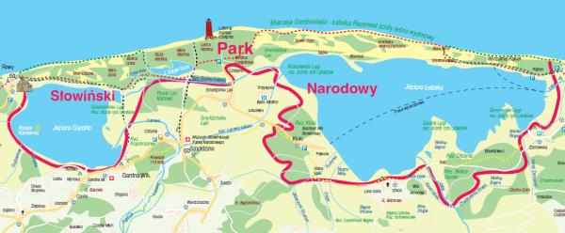
Jest położony w środkowej części polskiego wybrzeża, w województwie pomorskim. Obejmuje Mierzeję Łebską, Nizinę Gardeńsko-Łebską, fragmenty moreny czołowej z ostatniego zlodowacenia z najwyższą kulminacją 115 m n.p.m. na wzgórzu Rowokół oraz szereg jezior: Łebsko (7,1 tys. ha), Gardno (2,5 tys. ha), Jezioro Dołgie Wielkie (156 ha) i Dołgie Małe (6,2 ha).

Slide 4
Największą atrakcją Słowińskiego Parku Narodowego są wydmy. Piaszczyste połacie zajmują większą część Mierzei Gardneńsko-Łebskiej. Jest to największy obszar wędrującego piasku w Europie Środkowej. Wyrzucany przez morze piasek, schnie na plaży, a wiatr przenosi go w głąb lądu. Wydmy dzielimy na białe i szare. Białe – są młodsze i przez to mniej zarośnięte, szare są starsze i w dużej części zarośnięte przez roślinność. Największy obszar wydmy białej znajduje się na mierzei Łebskiej i jest to około 500 ha piasku i ciągle się powiększa kosztem północnego brzegu jeziora Łebsko. Najbardziej aktywne wydmy poruszają się rocznie z prędkością do 10 m rocznie. Ważne są także jeziora szczególnie Łebsko (trzecie co do wielkości jezioro w Polsce ) i Gardno (ósme miejsce w rankingu). Jeziora są płytkie, w dużej części zarośnięte trzcinami co zapewnia spokój licznym zwierzętom szczególnie ptakom.

Slide 5
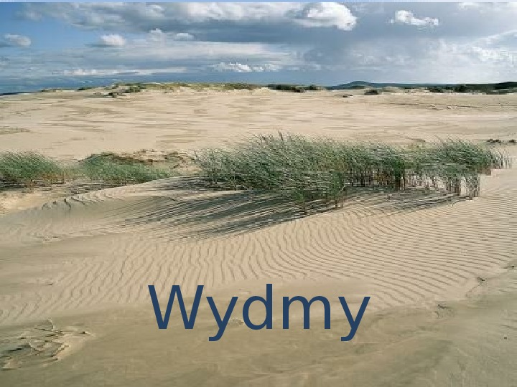
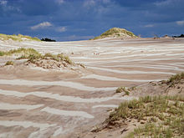
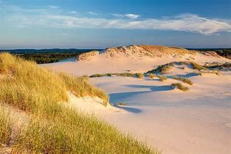
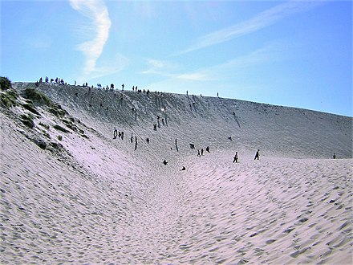

Slide 6
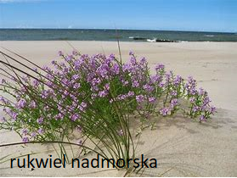
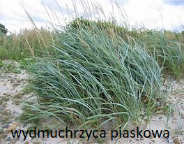
Flora i Fauna
Na terenie Parku występują zbiorowiska: wydmowe, torfowiskowe, łąkowe i leśne. Odnaleźć tu można naturalne ciągi sukcesyjne, od roślin pionierskich pojawiających się na plażach do typowych nadmorskich borów bażynowych. Występuje m.in. wydmuchrzyca piaskowa, a innymi gatunkami pionierskimi są rukwiel nadmorska i honkenia piaskowa. Spośród lasów parku 80% stanowią bory.

Slide 7
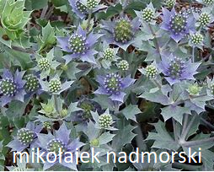
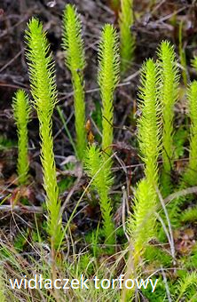
Ogółem w Parku występuje około 920 gatunków roślin naczyniowych, 165 gatunków mszaków, 500 gatunków glonów, 424 gatunki grzybów, z których 46 jest objętych ochroną ścisłą, a 15 częściową. Należą do nich między innymi: widłaczek torfowy, mikołajek nadmorski, zimoziół północny, rosiczka okrągłolistna, storczykowate, długosz królewski, poryblin jeziorny, malina moroszka. Ta ostatnia to relikt polodowcowy.

Slide 8
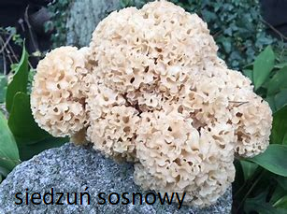
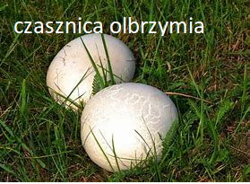
Z ciekawszych gatunków grzybów występują m.in.: smardz, czasznica olbrzymia, siedzuń sosnowy i sromotnik bezwstydny; stwierdzono ogólnie ponad 500 ich gatunków. Z porostów, których odnotowano około 250 gatunków, występują m.in. chronieni przedstawiciele rodzajów Usnea (brodaczka) i Bryoria (włostka).

Slide 9
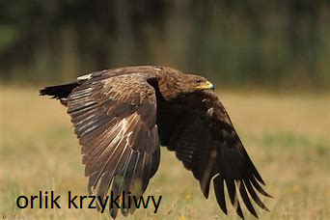
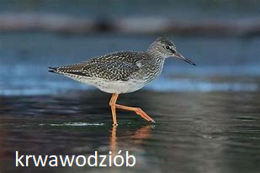
Najważniejszymi zwierzętami Parku są ptaki. Sklasyfikowano tu około 260 gatunków ptaków, z czego 170 wyprowadza lęgi (pozostałe zimują lub pojawiają się na przelotach, jak np. biegus rdzawy (Calidris canutus)). Występują także bataliony (Philomachus pugnax), mewy srebrzyste (Larus argentatus), kuliki wielkie (Numenius arquata), krwawodziób (Tringa totanus), ohar (Tadorna tadorna), bekas kszyk (Gallinago gallinago), gęgawa (Anser anser), głowienka (Aytha ferina) i żurawie (Grus grus).
Natomiast w lasach można spotkać orła przedniego (Aquila chrysaetos), rybołowa i sowy – m.in. puchacza (Bubo bubo) i włochatkę (Aeogolius funereus). Ze szponiastych występują także m.in. orlik krzykliwy (Clanga pomarina), błotniaki (Circus spp.) i kania ruda (Milvus milvus). Obserwowano również bardzo rzadko zalatującego świergotka szponiastego (Anthus richardi).

Slide 10
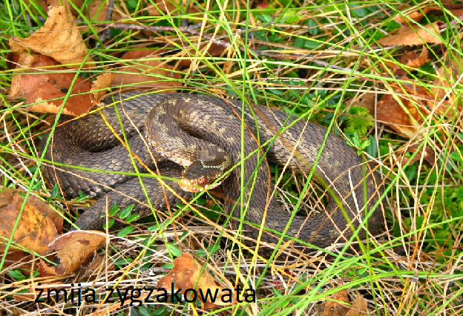
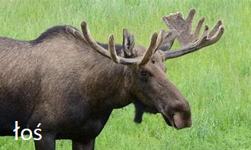
W Parku żyją również owady na czele z rzadkimi motylami, chrząszczami i skoczogonkami, z płazów znajdziemy ropuchy i żaby, natomiast gady reprezentują jaszczurki, padalec i żmija zygzakowata. Z ssaków większych zobaczymy tutaj łosia, jelenia, sarnę, daniela i dzika, natomiast z małych lisa, gronostaja, jenota, borsuka, wydrę, piżmaka oraz bobra. Do osobliwości świata zwierzęcego należy zaliczyć pojawiające się tutaj od czasu do czasu foki i morświny.

Slide 11
Atrakcje turystyczne
Wydmy ruchome z najwyższą – Łączką, 42 m n.p.m.; tempo przemieszczania od 3,5 do ok. 10 m/rok
Muzeum Przyrodnicze Słowińskiego Parku Narodowego w Smołdzinie
Muzeum Wsi Słowińskiej w Klukach
Latarnia morska Czołpino o wysokości 25 m i ścieżka przyrodnicza Latarnia
Wzgórze Rowokół o wysokości 115 m, najwyższe wzniesienie na Pobrzeżu Słowińskim, święta góra Kaszubów, z wieżą widokową i ścieżką przyrodniczą „Rowokół”.
Poligon niemiecki z czasów II wojny światowej na Mierzei Łebskiej w okolicach Rąbki

Slide 13
Dziękuję za uwagę
Informacje pochodzą ze stron :
- https://pl.wikipedia.org/wiki/S%C5%82owi%C5%84ski_Park_Narodowy
- http://slowinski.parknarodowy.com

